Slide 1

中 考 历 史
考 前 攻 关 篇

Slide 2

1
初中历史六大板块
考什么？ 考情与考点
Part

Slide 3
考 情 通 览
年份 | 题型 | 中古 | 中近 | 中现 | 世古 | 世近 | 世现 | 山西 | 小计
2019年 | 选择 | 8 | 4 | 4 | 0 | 6 | 4 | 4 | 30
 | 材料 | 6 | 2 | 6 | 3 | 13 | 15 | 0 | 45
 | 小计 | 14 | 6 | 10 | 3 | 19 | 19 | 4 | 75
2018年 | 选择 | 10 | 6 | 2 | 2 | 4 | 6 | 0 | 30
 | 材料 | 10 | 11 | 5 | 0 | 6 | 13 | 0 | 45
 | 小计 | 20 | 17 | 7 | 2 | 10 | 19 | 0 | 75

Slide 4
4. 工作存在不足
七年级
中国古代史
六大板块
中国近代史
中国现代史
八年级
世界古代史
世界近代史
世界现代史
九年级

Slide 5
一、中国古代史
◄七大时期：史前时期、夏商周时期、秦汉时期、 三国两晋南北朝时期、隋唐时期、辽宋夏金元时期、明清时期。
◄六大方面：政治、经济、文化、军事、民族关系、对外关系。
◄社会转型：原始社会→奴隶社会、奴隶社会→封建社会。

Slide 6
（一）时期特色——单元题目
1.史前时期——中国境内人类的活动
2.夏商周时期——早期国家的产生与社会变革
3.秦汉时期—— 统一多民族国家的建立和巩固
4.三国两晋南北朝时期——政权分立与民族交融
5.隋唐时期——繁荣与开放的时代
6.辽宋夏金元时期——民族关系发展和社会变化
7.明清时期——统一多民族国家的巩固和发展

Slide 7
（二）朝代特色
1.夏朝：第一王朝、世袭制
2.商朝：甲骨文、青铜器
3.西周：分封制、铭文
4.东周(春秋战国）：动荡
（1）政治（王室衰微，诸侯争霸）
（2）经济（铁农具和牛耕）
（3）思想（百家争鸣）
秦国商鞅变法 水利工程都江堰
夏商与西周
东周分两段
春秋和战国

Slide 8
（二）朝代特色
5.秦朝：专制主义中央集权制（皇帝制、郡县制）
6.汉朝：汉初“休养生息”、文景之治、
汉武帝的大一统（秦皇、汉武的对比）
张骞、丝绸之路、西域都护
7.三国两晋南北朝：
（1）政权分立（官渡、赤壁）
（2）短暂统一（西晋）
（3）江南地区的开发（少数民族内迁、北民南迁）
（4）北魏孝文帝改革（迁都、汉化、民族交融）
一统秦两汉
三分魏蜀吴
两晋前后延
南北朝并立

Slide 9
（二）朝代特色
8. 隋朝：大运河的开通、科举制的创立
9. 唐朝：三省六部制、完善科举制
开明的民族政策（和亲）
开放的对外政策（社会风气）
遣唐使与鉴真东渡、玄奘西游天竺
经济：曲辕犁、筒车、唐三彩、长安
多彩的文学艺术（唐诗等）
隋唐五代传
盛唐气象

Slide 10
（二）朝代特色
10.宋朝：陈桥兵变、黄袍加身、杯酒释兵权
重文轻武、科技发达、宋词
海外贸易（市舶司）
娱乐场所（瓦子、勾栏）
早市夜市、纸币交子
民族政权并立（澶渊之盟）（岳飞抗金）
经济重心南移完成（南宋）
11.元朝：少数民族政权、全国统一、版图最大
行省制、澎湖巡检司、宣政院、元曲

Slide 11
（二）朝代特色
12.明朝：废丞相、设六部；废行省、设三司
厂卫制度、八股取士
郑和下西洋、戚继光抗倭
13.清朝：台湾（郑成功、台湾府）
西藏（册封与驻藏大臣）
新疆（平定叛乱与伊犁将军）
军机处、文字狱
雅克萨之战、闭关锁国
注意总结对比：顺、康、雍、乾

Slide 12
二、中 国 近 代 史（1840—1949）
沦 摆
鸦片战争
无产阶级
第二次鸦片战争
资产阶级（戊戌变法、辛亥革命）
为 脱
中日甲午战争
地主阶级（洋务运动）
半
半
八国联军侵华战争
农民（太平天国、义和团）

Slide 13
考 点 归 纳
考点1：侵略与反抗（1840—1901）
4次侵略： 鸦片战争、第二次鸦片战争、
甲午中日战争、八国联军侵华战争
2次反抗：太平天国运动、义和团运动
考点2：近代化的探索（19世纪60年代—20世纪初）
洋务运动、戊戌变法、辛亥革命、新文化运动
（学技术——学制度——学思想）
考点3：新民主主义革命（1919——1949）
（五四运动——新中国的成立）

Slide 14
国共关系的发展 ◆（合作——对峙——合作——对峙）
1.1921中共一大，标志着中国共产党的成立。（开天辟地焕然一新）
2.1924国民党一大，标志着国共合作的正式建立。
1924——1927为国共第一次合作时期，也叫国民大革命时期。
3.1927年，国共合作破裂。1927—1937为国共十年对峙时期。
●南昌起义 ●秋收起义 ●井冈山会师
●红军长征 ●遵义会议 ●西安事变
4.1937年，国共第二次合作正式建立，共同抗日。
1931——1945抗日战争时期
5.1946—1949解放战争时期也叫国共内战时期
•重庆谈判 •全面进攻 •重点进攻
•战略反攻 •战略决战 •渡江战役

Slide 15
三、中国现代史（1949——至今）
二、中 国 近 代 史（1840—1949）
1.一条主线: 中国人民建立政权、巩固政权、探索与发展社会主义的历史；是中国走向自由、民主、富强，实现中华民族伟大复兴的历史；是中国共产党领导全国人民进行社会主义革命和建设的探索史和奋斗史。
2.两个历史阶段: 新民主主义社会与社会主义社会
3.两位伟人：毛泽东、邓小平
4.六个时期: ①新民主主义向社会主义过渡时期；②社会主义十年探索时期；③“文化大革命”时期；④改革开放历史新时期；
⑤改革开放和社会主义现代化建设进入新阶段；⑥中国特色社会主义新时代

Slide 16
考 点 归 纳
考点1：新中国的成立和巩固
（开国大典、西藏和平解放、土地改革、抗美援朝）
考点2：社会主义的建立和探索
（一五计划、三大改造、五四宪法、中共八大）
十年探索（1956——1966）十年文革（1966—1976）
考点3：建设有中国特色的社会主义（1978后）
考点4：民族团结、祖国统一
考点5：国防建设与外交成就
考点6：科技文化与社会生活
几个问题

Slide 17
这些时间点和时间段，你清楚了吗？
1.新中国的成立和巩固（1949年-1952年底）
1949.9 1949.10.1 1950 1951 1952 1953
2.向社会主义过渡时间（1953年-1956年）
1953 1954 1956 1957

Slide 18
这些时间点和时间段，你清楚了吗？
3.十年探索时期（1956年-1966）
1956 1958 1959 1961 1966
4.十年“文革”时期（1966-1976）
5.社会主义现代化建设的新时期（1978年至今）
1978 1979 1980 1982 1987 1992 1997
2002 2007 2012 2017

Slide 19
四、世界古代史
1.总体特征：奴隶社会 封建社会
2.两大文明类型：大河文明（以四大文明古国为代表）、海洋文明（以古希腊、古罗马文明为代表）
3.两种文明交往、交流方式：暴力冲突（如亚历山大东征）、和平交流（如日本派遣唐使到中国，阿拉伯人沟通东西方文化等）
4.三种经济发展模式：大河流域农耕经济、雅典工商业经济、西欧庄园经济
5.三大宗教：佛教 基督教 伊斯兰教

Slide 20
考 点 归 纳
考点1：奴隶社会
（大河文明/亚非文明/东方文明）
（海洋文明/欧洲文明/西方文明）
考点2：封建社会
（欧洲封建社会）+（亚洲封建社会）
封君封臣制 古代日本（大化改新）
西欧庄园 阿拉伯帝国
城市、大学
↓
↓

Slide 21
五、世界近代史
资本主义制度逐步确立
资本主义世界体系和世界市场逐渐形成
资本主义的产生及初步发展
●
●
●
14世纪
17世纪
20世纪
文艺复兴、新航路开辟
早期殖民掠夺
资产阶级革命和改革、两次工业革命、国际工人运动、民族解放运动蓬勃发展

Slide 22
世界近代史考点概括
考点1：走向资本主义
（1）经济：租地农场和手工工场
（2）思想：文艺复兴
（3）道路：新航路的开辟→早期殖民掠夺→殖民地人民的反抗
考点2：资产阶级革命和改革
（英美法+俄日）
考点3：工业革命及其带来的社会变化

Slide 23
六、世界现代史
两大战争：第一次世界大战、第二次世界大战。
两种社会制度：资本主义制度、社会主义制度。
三大组织：国际联盟、联合国、世界贸易组织。
三大格局：凡尔赛—华盛顿体系→两极格局→多极化发展趋势。
四条基本线索：⑴资本主义的进一步发展；⑵社会主义的曲折前进；⑶亚非拉人民争取独立、民主、和平与发展；⑷ 两大社会制度的对立与并存

Slide 24
世界现代史进程标
苏联解体
1914年
1918年
1939年
1945年
1991年
●
●
●
●
●
第一次世界大战
两次世界大战之间
第二次世界大战
第二次世界大战后的世界

Slide 25
世界现代史考点概括
考点1：一战及战后
（1）战争全过程 （2）凡尔赛—华盛顿体系
（3）经济大危机与罗斯福新政
考点2：二战及战后
（1）美苏冷战 （2）资本主义（美国、西欧、日本）
（3）亚非拉 （4）社会主义（ 改革、解体）
考点3：和平与发展
（联合国与世界贸易组织、全球化与多极化）

Slide 26
2
把握高频考点，
实现高效复习
Part

Slide 27
科技
格局
改革
革命
1
2
3
4
创新
战争
制度
转型

Slide 28
例：
中外历史上的重大改革

Slide 29
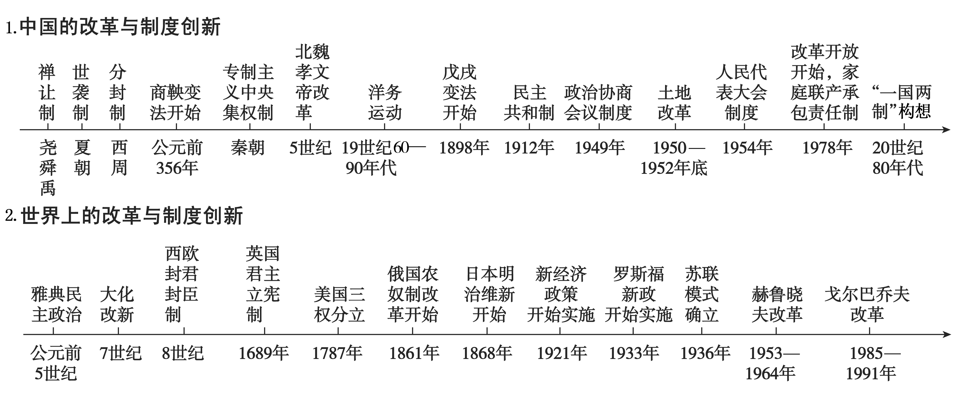
中外对比

Slide 30
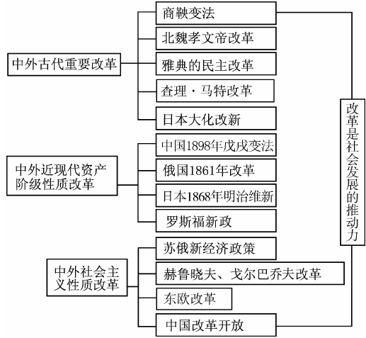
专题（十）┃ 知识网络
古今对比

Slide 31
一、中外历史上重要的改革——古代篇
1.春秋时期，齐桓公、晋文公通过改革富国强兵，实现了称霸。
2.战国时期秦国的商鞅变法使秦国国富兵强，成为战国后期最富强的封建国家，为秦统一六国奠定了基础。
3.北魏孝文帝改革，通过汉化政策和迁都洛阳，增强了北魏的国力，促进了北方民族的大融合。
4.公元前6世纪，梭伦改革，公民大会成为城邦的最高权力机关。伯里克利当政时，雅典的民主政治发展到奴隶制民主政治的最高峰。
5.日本仿效中国隋唐制度进行大化改新，使日本从奴隶社会过渡到封建社会。
6.8世纪法兰克王国的宫相查理·马特推行采邑制，实行土地分封，奠定了欧洲封建制度的基础。

Slide 32
二、中外资产阶级性质的改革——近现代篇
1.俄国1861年农奴制改革是沙皇自上而下的资产阶级性质的改革，是俄国近代史上的重要转折点，俄国走上了资本主义发展道路。
2.1868年的日本明治维新使日本摆脱了民族危机，走上了资本主义道路，成为亚洲强国。
3.1898年中国戊戌变法是自上而下的资产阶级性质的政治改良运动，在当时社会上起了思想启蒙的作用，迈出了中国政治近代化的第一步。
4.1933年美国罗斯福新政，加强政府对经济的干预和指导，它使美国渡过了经济危机，巩固了资本主义制度。
专题（十）┃ 要点整合

Slide 33
三、社会主义性质的改革
1.新经济政策：1921年苏俄开始实施新经济政策，允许多种经济并存，大力发展商品经济，促进了国民经济的恢复和发展。
2.赫鲁晓夫改革：1953年至1964年期间，赫鲁晓夫试图克服斯大林时代高度集中的计划经济体制造成的弊端，在经济领域进行了一系列改革。改革虽然在一定程度上冲击了斯大林模式，但并未从根本上改变苏联高度集中的政治经济体制。
3.戈尔巴乔夫改革：1985年，戈尔巴乔夫成为苏联最高领导人，用错误的思想指导改革，苏联变成多党制，导致苏联共产党丧失执政党的地位。国家权力分散，加速国家分裂，1991年12月苏联解体。
4.以匈牙利为代表的东欧国家的改革，未收到预期效果，反而引起国内经济形势恶化，进而带来政治危机。

Slide 34
5.新中国成立初期实行了土地改革，到1952年底基本完成，彻底摧毁了2000多年的封建土地制度，农民成为土地的主人。
6.1953—1956年我国完成了对农业、手工业和资本主义工商业的社会主义改造（三大改造），初步建立起社会主义的基本制度，开始进入社会主义初级阶段。
7.中国特色的社会主义改革：1978年党的十一届三中全会作出了实行改革开放的重大战略决策后，我国进入改革开放的新时期。首先在农村实行家庭联产承包责任制，然后扩展到城市经济体制改革，重点是国有企业的改革。改革解放和发展了生产力，经济取得巨大发展，综合国力不断提高，国际地位不断提升，人民生活发生了翻天覆地的变化。

Slide 35
改革启示篇
1. 改革是社会发展的强大动力。通过改革，为国家发展注入新的活力。改革是强国之路。一个国家一个民族只有不断地学习世界先进文化精髓，善于吸收和消化他国的科技成果，才能促进国家的进步和繁荣，才能永远屹立于世界民族之林。
2. 因循守旧，安于现状注定要被时代所淘汰。但是如果改革脱离实际，措施不当，会引起动荡甚至以失败而告终。改革不是一帆风顺的，有时改革会付出流血和牺牲，它告诉人们社会进步是要付出代价的。
3. 改革必须从本国的国情出发，从广大人民群众的根本利益出发，才能获得成功，才能进一步推动社会生产力的发展。
4. 作为新一代的青少年要有创新意识和革新观念。

Slide 36
2018年中考真题
18：富强是中华民族的不懈追求，也是人类社会发展的共同使命。阅读下列材料，结合所学知识，回答问题。(10分）
材料一 ：夫商君为孝公平权衡、 正度量、调轻重，决裂阡陌，教民耕战。是以兵动而地广， 兵休而国富，故秦无敌于天下。
——《战国策，秦策三》
（1） 材料提到了商鞅变法的哪些措施? 这些措施起了什么作用? (2分)
答: 措施:统一度量衡；废除井田制；鼓励耕织，生产粮食、布帛多的人可免除徭役；奖励军功，对有军功者授予爵位并赏赐土地等。
作用:秦国成为战国后期最富强的国家；为秦统一六国奠定物质基础等。

Slide 37
材料二：内外交困之下，1860年12月24日，咸丰皇帝不得不发布了向西方学习先进技术的第一个“上谕”。此后，以军事工业为主的近代工业出现了，新式海陆军开始筹建，新式学堂一一举办，留学生陆续外派，大清国有了些许新的气象.
——纪录片《复兴之路》
（2）材料二中的“上谕”标志着哪一事件的开始?比较这事件与日本明治维新的不同之处，（3分）.
答：洋务运动（1分）
(1)性质不同：洋务运动是封建地主阶级性质的改革运动，明治维新是资产阶级性质的改革;(2)内容不同：洋务运动单纯学习西方先进技术，明治维新全方位变革，博采众长，吸取各国优势；(3)结果不同：洋务运动没有使中国走上富强的道路，明治维新使日本转变为资本主义强国。（从上述任意角度答出不同之处得2分）

Slide 38
材料三：
改革开放以来， 我国社会主义现代化建设取得了巨大成就。中国的国内生产总值持续高速增长，粮食、棉花、肉类和原煤、钢、水泥等200多种工农业产品的产量在世界名列前茅。我国人民生活水平大幅提高，综合国力不断跃上新台阶。2010年，中国的经济规模已经位居世界第二，仅次于美国。——摘自统编教材八年级下册
(3)综合上述材料，归纳中外各国实现富强的共同经验。(2分)
答:正确的政策；重视科技；发展教育;制度创新；从国情出发进行改革等。

Slide 39
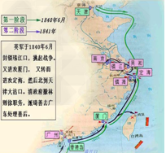
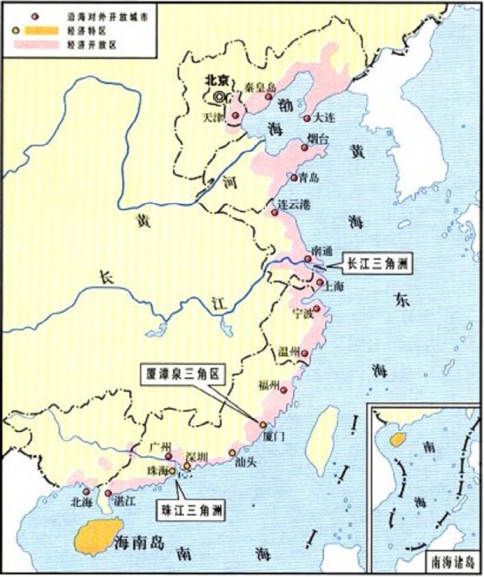
2017年中考真题
16.下列地图中近现代的两次开放，分别对中国社会经济产生了什么影响？
鸦片战争形势示意图
沿海地区对外开放示意图

Slide 40
【答案】（1）图一：鸦片战争后，随着通商口岸的开放，中国被迫卷入资本主义世界市场；在西方工业文明的冲击下，中国传统的自然经济开始瓦解。
图二：十一届三中全会后，我国实行对外开放，随着经济特区的设立，引进资金、先进技术和管理经验，推动了经济体制改革，加快了社会主义现代化建设；中国主动融入世界市场，顺应经济全球化趋势，促进经济高速发展。

Slide 41
2016年中考真题
选择题13. 下列关于中国洋务运动和日本明治维新共同点的叙述，不正确的是（ ）
A. 都是在内忧外患背景下进行的改革
B. 都在政治、经济、思想领域向西方学习
C. 都推动了本国资本主义经济的发展
D. 都创办了机器化大生产的近代工矿企业
B

